Slide 1
Tiếng Việt
Bài 4 – Đọc
Đọc mở rộng

Slide 2
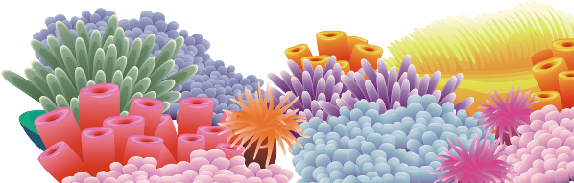

Slide 3
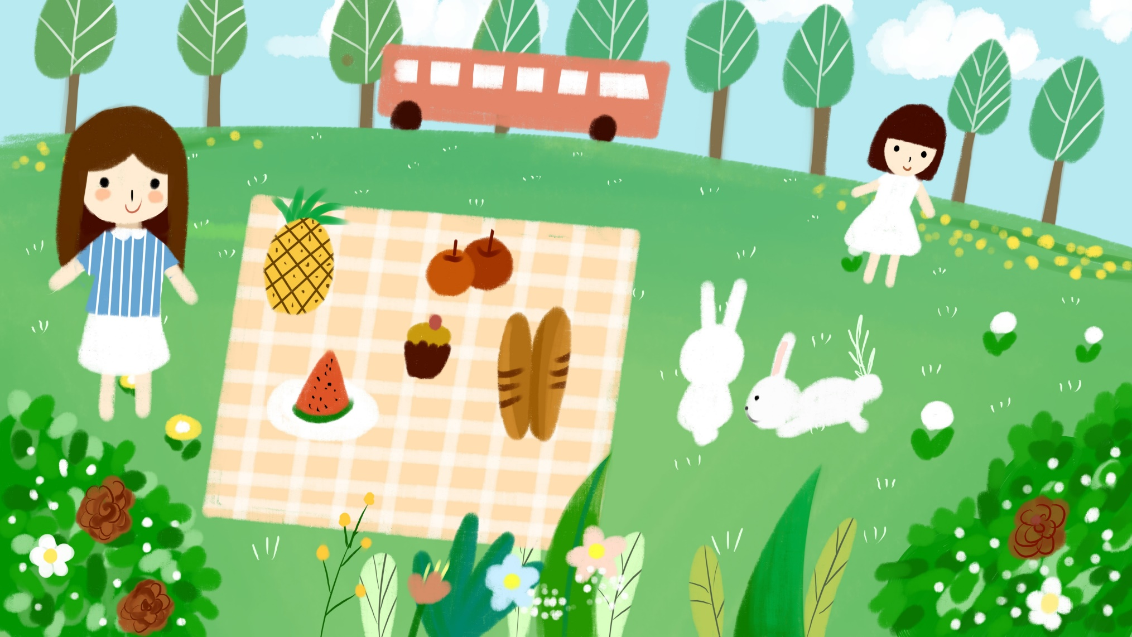
Nếu lớp em lên kế hoạch đi dã ngoại, em sẽ góp ý kiến đi chơi ở biển hay ở núi. Vì sao?

Slide 4
Thứ … ngày … tháng… năm 2022
Đọc
Lần đầu ra biển

Slide 6
Lắng nghe
TAY DÒ
TAI NGHE
MẮT DÕI

Slide 7
Lần đầu ra biển
- A! Biển! Biển đây rồi. Thích quá!
Thắng reo toáng lên, vượt qua bố và anh Thái chạy ào ra bãi cát. Từ thuở bé đến giờ, Thắng đã được thấy biển bao giờ đâu. Cậu đứng ngây ra nhìn biển. Ôi! Biển rộng quá, xanh quá, chẳng nhìn thấy bờ biển kia đâu.
Thắng đi xuống gần mép nước. Ồ! Có con gì bé tẹo đang chạy trên cát. Thắng rón rén đến gần, những vụt một cái, nó biến ngay vào hang.
Đọc mẫu

Slide 8
- Cậu có biết con gì đấy không?
Thắng giật mình ngẩng lên nhìn, thấy một bạn trai đang đứng cười. Thắng cũng cười làm quen:
- Con gì mà chạy nhanh thế nhỉ?
- Con còng gió, cậu không biết sao?
- Không, bây giờ tớ mới được ra biển. Thế tên cậu là gì?
- Tớ là Hải. Còn tên cậu?
- Tớ là Thắng. Nhà tớ ở Hà Nội. Nghỉ hè, tớ được bố cho vào Quy Nhơn thăm bác tớ.
- Ở Hà Nội không có biển à?
Thắng cười:
- Hà Nội chỉ có Hồ Gươm, Hồ Tây, sông Hồng thôi. Hồ Tây rộng lắm nhưng không rộng bằng biển thế này.
Hải dẫn Thắng đi dọc bờ biển, chỉ cho bạn Mũi Én, Ghềnh Ráng,… Lúc tạm biệt, hai đứa hẹn chiều mai lại gặp nhau.
(Theo Nguyễn Văn Chương)t

Slide 9
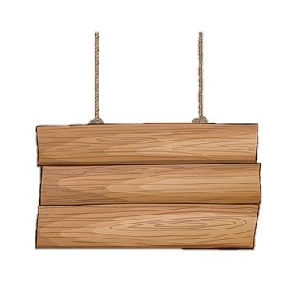
Giải nghĩa từ

Slide 10
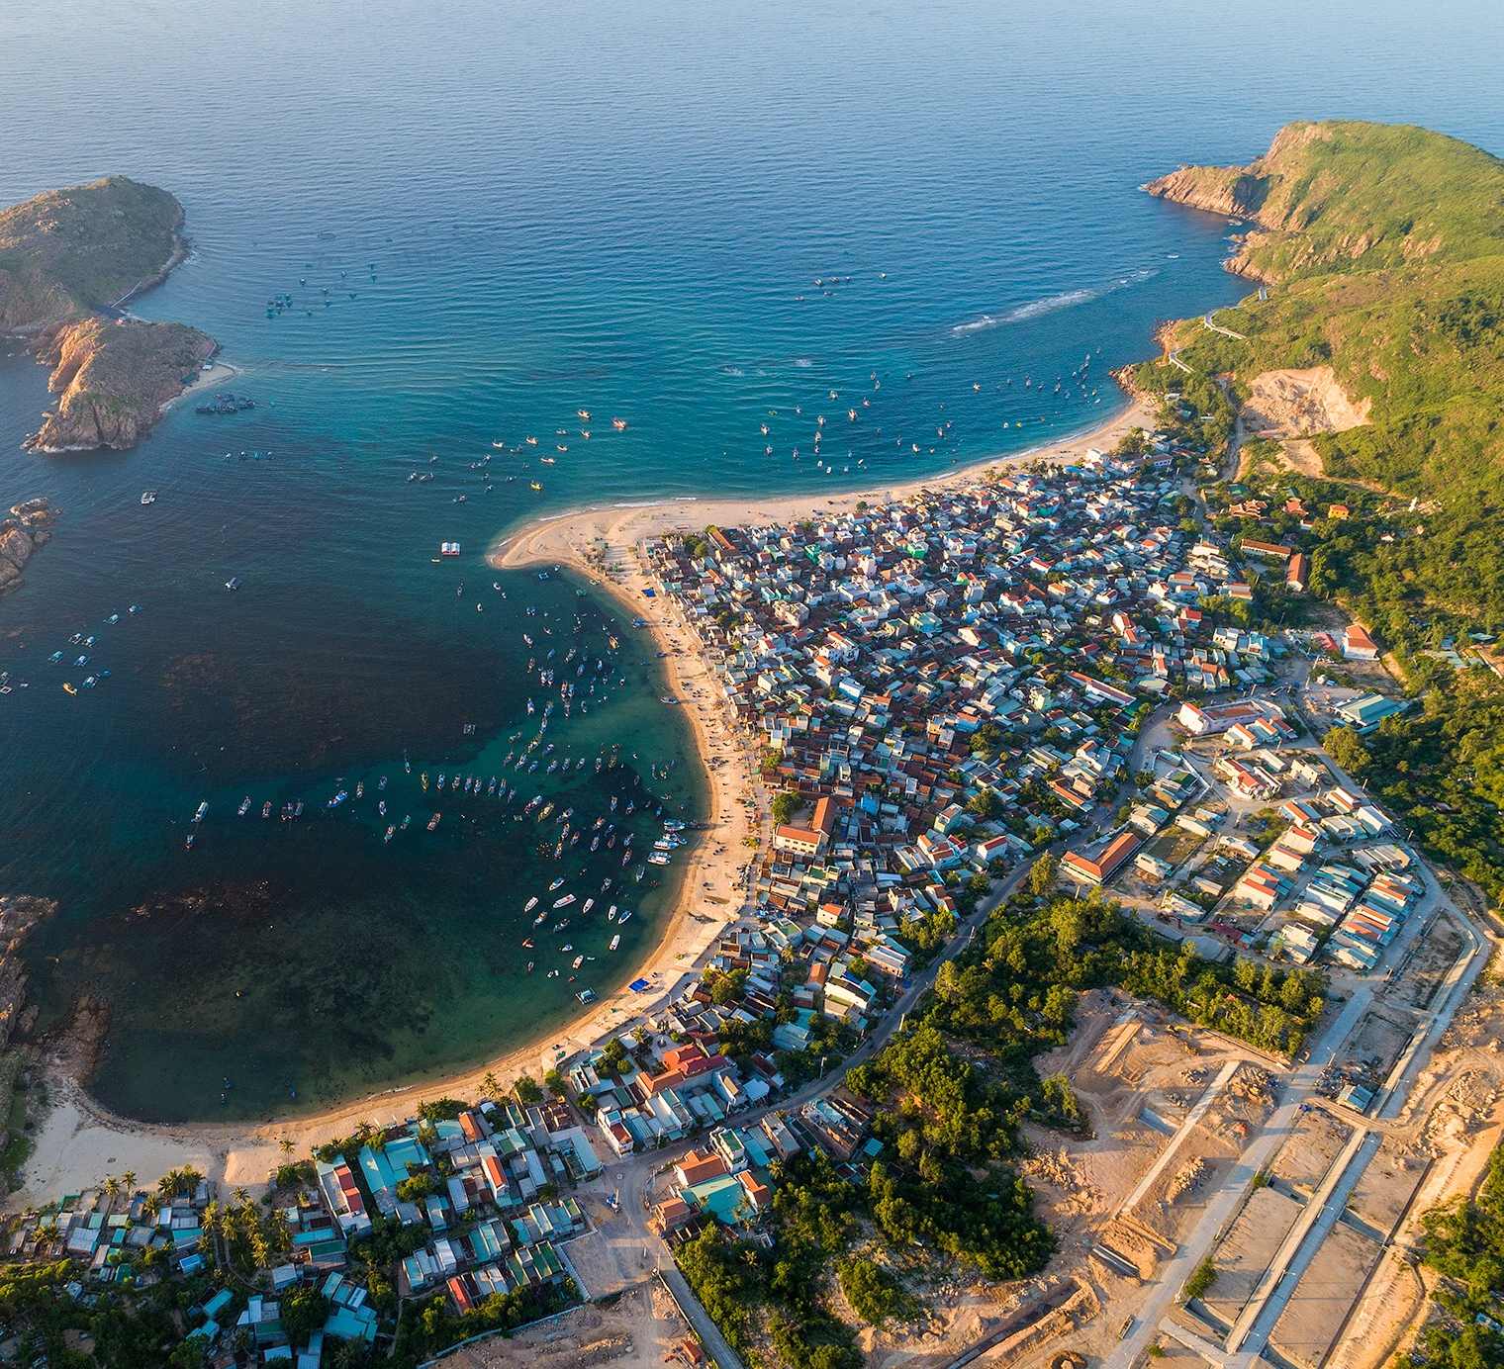
Quy Nhơn: Thành phố ven biển thuộc tỉnh Bình Định

Slide 11
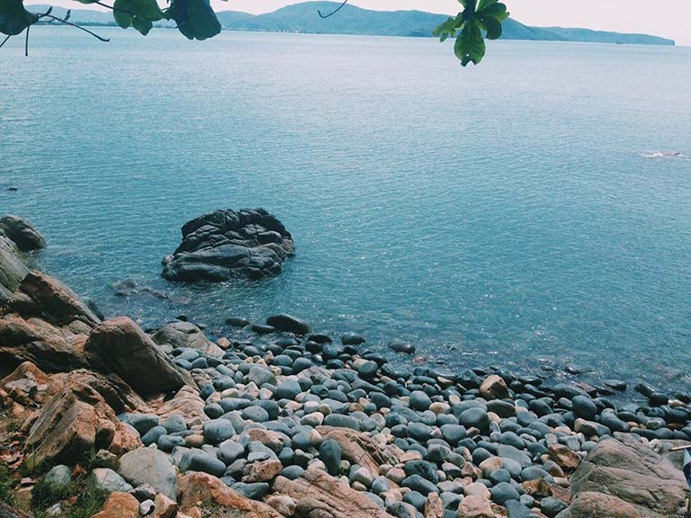
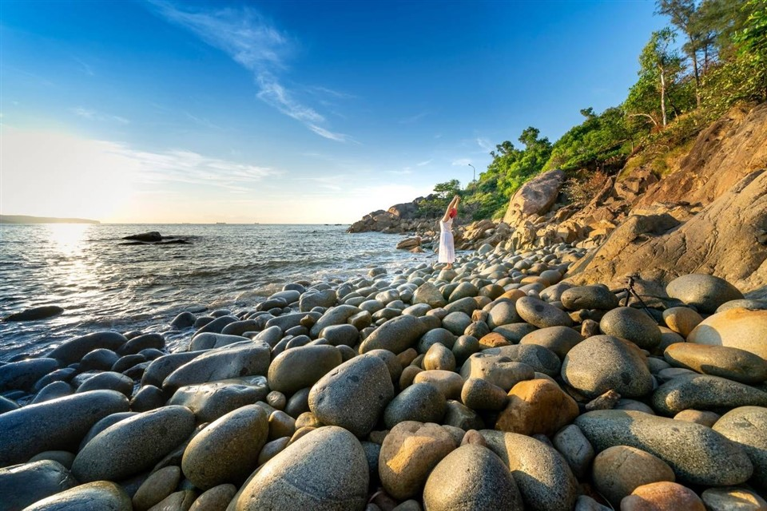
Mũi Én, Ghềnh Ráng: Những cảnh đẹp ở vùng biển Quy Nhơn

Slide 12
1
Lần đầu ra biển
- A! Biển! Biển đây rồi. Thích quá!
Thắng reo toáng lên, vượt qua bố và anh Thái chạy ào ra bãi cát. Từ thuở bé đến giờ, Thắng đã được thấy biển bao giờ đâu. Cậu đứng ngây ra nhìn biển. Ôi! Biển rộng quá, xanh quá, chẳng nhìn thấy bờ biển kia đâu.
Thắng đi xuống gần mép nước. Ồ! Có con gì bé tẹo đang chạy trên cát. Thắng rón rén đến gần, những vụt một cái, nó biến ngay vào hang.
2
Chia đoạn

Slide 13
3
- Cậu có biết con gì đấy không?
Thắng giật mình ngẩng lên nhìn, thấy một bạn trai đang đứng cười. Thắng cũng cười làm quen:
- Con gì mà chạy nhanh thế nhỉ?
- Con còng gió, cậu không biết sao?
- Không, bây giờ tớ mới được ra biển. Thế tên cậu là gì?
- Tớ là Hải. Còn tên cậu?
- Tớ là Thắng. Nhà tớ ở Hà Nội. Nghỉ hè, tớ được bố cho vào Quy Nhơn thăm bác tớ.
- Ở Hà Nội không có biển à?
Thắng cười:
- Hà Nội chỉ có Hồ Gươm, Hồ Tây, sông Hồng thôi. Hồ Tây rộng lắm nhưng không rộng bằng biển thế này.
Hải dẫn Thắng đi dọc bờ biển, chỉ cho bạn Mũi Én, Ghềnh Ráng,… Lúc tạm biệt, hai đứa hẹn chiều mai lại gặp nhau.
4

Slide 14
Lần đầu ra biển
- A! Biển! Biển đây rồi. Thích quá!
Thắng reo toáng lên, vượt qua bố và anh Thái chạy ào ra bãi cát. Từ thuở bé đến giờ, Thắng đã được thấy biển bao giờ đâu. Cậu đứng ngây ra nhìn biển. Ôi! Biển rộng quá, xanh quá, chẳng nhìn thấy bờ biển kia đâu.
Luyện đọc đoạn

Slide 15
Lần đầu ra biển
Thắng đi xuống gần mép nước. Ồ! Có con gì bé tẹo đang chạy trên cát. Thắng rón rén đến gần, những vụt một cái, nó biến ngay vào hang.
Luyện đọc đoạn

Slide 16
Lần đầu ra biển
- Cậu có biết con gì đấy không?
Thắng giật mình ngẩng lên nhìn, thấy một bạn trai đang đứng cười. Thắng cũng cười làm quen:
- Con gì mà chạy nhanh thế nhỉ?
- Con còng gió, cậu không biết sao?
- Không, bây giờ tớ mới được ra biển. Thế tên cậu là gì?
- Tớ là Hải. Còn tên cậu?
- Tớ là Thắng. Nhà tớ ở Hà Nội. Nghỉ hè, tớ được bố cho vào Quy Nhơn thăm bác tớ.
- Ở Hà Nội không có biển à?
Thắng cười:
- Hà Nội chỉ có Hồ Gươm, Hồ Tây, sông Hồng thôi. Hồ Tây rộng lắm nhưng không rộng bằng biển thế này.
Luyện đọc đoạn

Slide 17
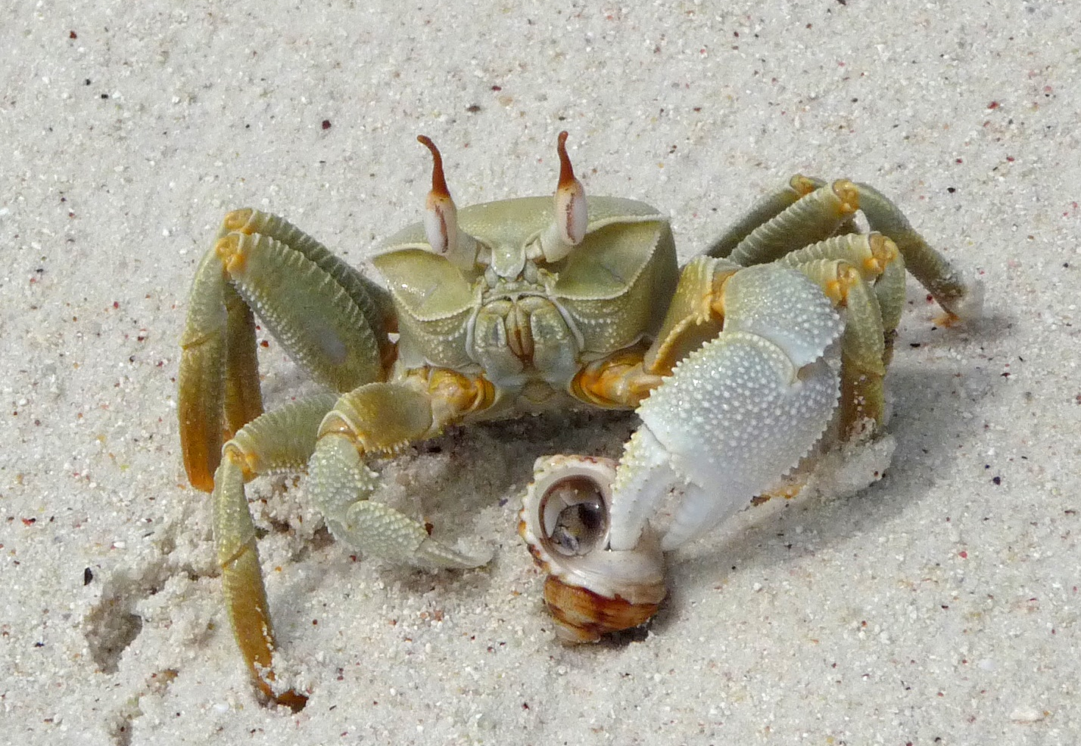
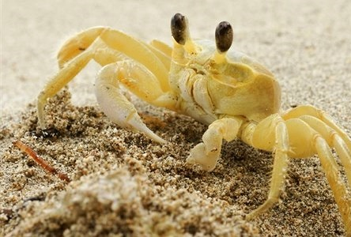
Còng gió: Loài vật sống ở biển, giống cua nhưng nhỏ hơn, chạy rất nhanh.

Slide 18
Luyện đọc nhóm

Slide 19
Lần đầu ra biển
- A! Biển! Biển đây rồi. Thích quá!
Thắng reo toáng lên, vượt qua bố và anh Thái chạy ào ra bãi cát. Từ thuở bé đến giờ, Thắng đã được thấy biển bao giờ đâu. Cậu đứng ngây ra nhìn biển. Ôi! Biển rộng quá, xanh quá, chẳng nhìn thấy bờ biển kia đâu.
Thắng đi xuống gần mép nước. Ồ! Có con gì bé tẹo đang chạy trên cát. Thắng rón rén đến gần, những vụt một cái, nó biến ngay vào hang.
Đọc theo nhóm

Slide 20
- Cậu có biết con gì đấy không?
Thắng giật mình ngẩng lên nhìn, thấy một bạn trai đang đứng cười. Thắng cũng cười làm quen:
- Con gì mà chạy nhanh thế nhỉ?
- Con còng gió, cậu không biết sao?
- Không, bây giờ tớ mới được ra biển. Thế tên cậu là gì?
- Tớ là Hải. Còn tên cậu?
- Tớ là Thắng. Nhà tớ ở Hà Nội. Nghỉ hè, tớ được bố cho vào Quy Nhơn thăm bác tớ.
- Ở Hà Nội không có biển à?
Thắng cười:
- Hà Nội chỉ có Hồ Gươm, Hồ Tây, sông Hồng thôi. Hồ Tây rộng lắm nhưng không rộng bằng biển thế này.
Hải dẫn Thắng đi dọc bờ biển, chỉ cho bạn Mũi Én, Ghềnh Ráng,… Lúc tạm biệt, hai đứa hẹn chiều mai lại gặp nhau.
(Theo Nguyễn Văn Chương)

Slide 21
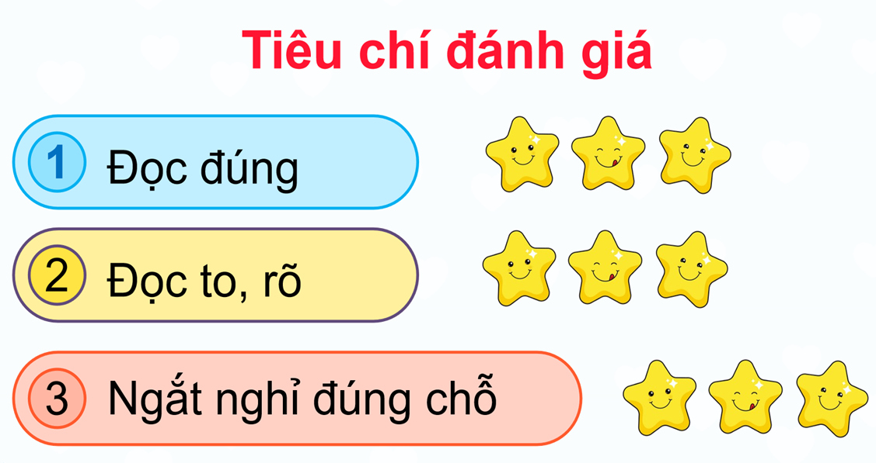
Thi đọc

Slide 22
Lần đầu ra biển
- A! Biển! Biển đây rồi. Thích quá!
Thắng reo toáng lên, vượt qua bố và anh Thái chạy ào ra bãi cát. Từ thuở bé đến giờ, Thắng đã được thấy biển bao giờ đâu. Cậu đứng ngây ra nhìn biển. Ôi! Biển rộng quá, xanh quá, chẳng nhìn thấy bờ biển kia đâu.
Thắng đi xuống gần mép nước. Ồ! Có con gì bé tẹo đang chạy trên cát. Thắng rón rén đến gần, những vụt một cái, nó biến ngay vào hang.
Đọc toàn bài

Slide 23
- Cậu có biết con gì đấy không?
Thắng giật mình ngẩng lên nhìn, thấy một bạn trai đang đứng cười. Thắng cũng cười làm quen:
- Con gì mà chạy nhanh thế nhỉ?
- Con còng gió, cậu không biết sao?
- Không, bây giờ tớ mới được ra biển. Thế tên cậu là gì?
- Tớ là Hải. Còn tên cậu?
- Tớ là Thắng. Nhà tớ ở Hà Nội. Nghỉ hè, tớ được bố cho vào Quy Nhơn thăm bác tớ.
- Ở Hà Nội không có biển à?
Thắng cười:
- Hà Nội chỉ có Hồ Gươm, Hồ Tây, sông Hồng thôi. Hồ Tây rộng lắm nhưng không rộng bằng biển thế này.
Hải dẫn Thắng đi dọc bờ biển, chỉ cho bạn Mũi Én, Ghềnh Ráng,… Lúc tạm biệt, hai đứa hẹn chiều mai lại gặp nhau.
(Theo Nguyễn Văn Chương)

Slide 25
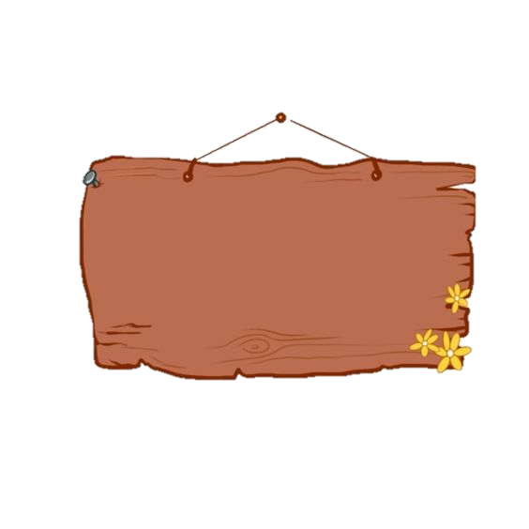
Tìm hiểu bài
01
Tìm những câu thể hiện cảm xúc của Thắng khi lần đầu tiên thấy biển.
02
Biển hiện ra như thế nào trước mắt Thắng?
03
Thắng đã chú ý đến những con vật gì trên bãi biển?
04
Đóng vai Thắng, giới thiệu về Hải.
05
Theo em, cuộc gặp gỡ giữa Thắng và Hải hứa hẹn những điều gì thú vị tiếp theo?

Slide 26
01
Tìm những câu thể hiện cảm xúc của Thắng khi lần đầu tiên thấy biển.
Những câu thể hiện cảm xúc của Thắng khi lần đầu tiên thấy biển là:
- A! Biển! Biển đây rồi. Thích quá!
- Thắng reo toáng lên, vượt qua bố và anh Thái chạy ào ra bãi cát.
- Cậu đứng ngây ra nhìn biển.
Đọc kĩ đoạn văn đầu tiên

Slide 27
02
Biển hiện ra như thế nào trước mắt Thắng?
Biển hiện ra trước mắt Thắng là một bãi biển rộng, xanh, chẳng nhìn thấy bờ kia đâu.
Đọc kĩ 2 đoạn văn đầu

Slide 28
03
Thắng đã chú ý đến những con vật gì trên bãi biển?
Thắng chú ý đến con còng gió trên biển.
Em đọc kĩ đoạn văn thứ hai và cuộc nói chuyện giữa Thắng và Hải

Slide 29
04
Đóng vai Thắng, giới thiệu về Hải.
Bài tham khảo:
Đây là Hải. Hải là người bạn mà mình mới quen khi dạo chơi trên bãi biển Quy Nhơn. Hải là người sinh sống ở đây nên bạn ấy biết rất nhiều thứ. Bạn chỉ cho mình những con vật, những cảnh đẹp ở xung quanh bãi biển này.
Em hãy tưởng tượng mình là bạn Thắng trong bài đọc để giới thiệu cho mọi người biết bạn Hải.

Slide 30
05
Theo em, cuộc gặp gỡ giữa Thắng và Hải hứa hẹn những điều gì thú vị tiếp theo?
Theo em, trong lần gặp tiếp theo, Hải sẽ rủ các bạn của mình cùng đi và giới thiệu Thắng với mọi người. Các bạn sẽ cùng nhau chơi đá bóng trên bãi biển. Sau đó, các bạn ấy lại cùng nhau tắm biển. Thắng sẽ kể cho các bạn nghe về Hà Nội. Còn Hải cùng các bạn thì lại kể cho Thắng nghe những điều thú vị ở Quy Nhơn.
Em dựa vào đoạn văn cuối cùng của bài đọc và suy nghĩ xem điều gì sẽ diễn ra.

Slide 31
Nội dung bài đọc
Bài đọc miêu tả cảm xúc của bạn nhỏ khi lần đầu tiên được ra biển chơi, được tiếp xúc với người bạn mới giúp có thêm hiểu biết về thiên nhiên, con người .

Slide 32
Liên hệ bản thân
Yêu quý thiên nhiên, cảnh vật tươi đẹp xung quanh ta.

Slide 34
Luyện đọc toàn bài
Tất cả thành viên đọc
Tiêu chí đánh giá
1
Đọc đúng
2
Đọc to, rõ
3
Ngắt nghỉ đúng chỗ

Slide 35
Lần đầu ra biển
- A! Biển! Biển đây rồi. Thích quá!
Thắng reo toáng lên, vượt qua bố và anh Thái chạy ào ra bãi cát. Từ thuở bé đến giờ, Thắng đã được thấy biển bao giờ đâu. Cậu đứng ngây ra nhìn biển. Ôi! Biển rộng quá, xanh quá, chẳng nhìn thấy bờ biển kia đâu.
Thắng đi xuống gần mép nước. Ồ! Có con gì bé tẹo đang chạy trên cát. Thắng rón rén đến gần, những vụt một cái, nó biến ngay vào hang.
Đọc lại toàn bài

Slide 36
- Cậu có biết con gì đấy không?
Thắng giật mình ngẩng lên nhìn, thấy một bạn trai đang đứng cười. Thắng cũng cười làm quen:
- Con gì mà chạy nhanh thế nhỉ?
- Con còng gió, cậu không biết sao?
- Không, bây giờ tớ mới được ra biển. Thế tên cậu là gì?
- Tớ là Hải. Còn tên cậu?
- Tớ là Thắng. Nhà tớ ở Hà Nội. Nghỉ hè, tớ được bố cho vào Quy Nhơn thăm bác tớ.
- Ở Hà Nội không có biển à?
Thắng cười:
- Hà Nội chỉ có Hồ Gươm, Hồ Tây, sông Hồng thôi. Hồ Tây rộng lắm nhưng không rộng bằng biển thế này.
Hải dẫn Thắng đi dọc bờ biển, chỉ cho bạn Mũi Én, Ghềnh Ráng,… Lúc tạm biệt, hai đứa hẹn chiều mai lại gặp nhau.
(Theo Nguyễn Văn Chương)

Slide 37
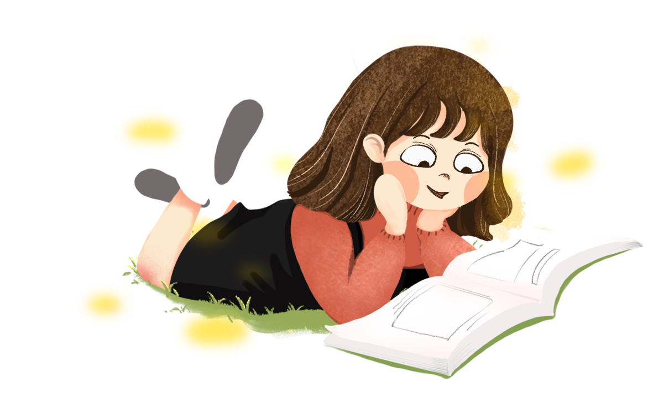
Đọc mở rộng
Notes:
字体：https://izihun.com/shangyongziti-618.html
音乐：https://ibaotu.com/sucai/19667627.html
素材：https://ibaotu.com/sucai/19804234.html，https://ibaotu.com/sucai/19470487.html，https://ibaotu.com/sucai/19841077.html，https://ibaotu.com/sucai/19466887.html，https://ibaotu.com/sucai/19813468.html

Slide 38
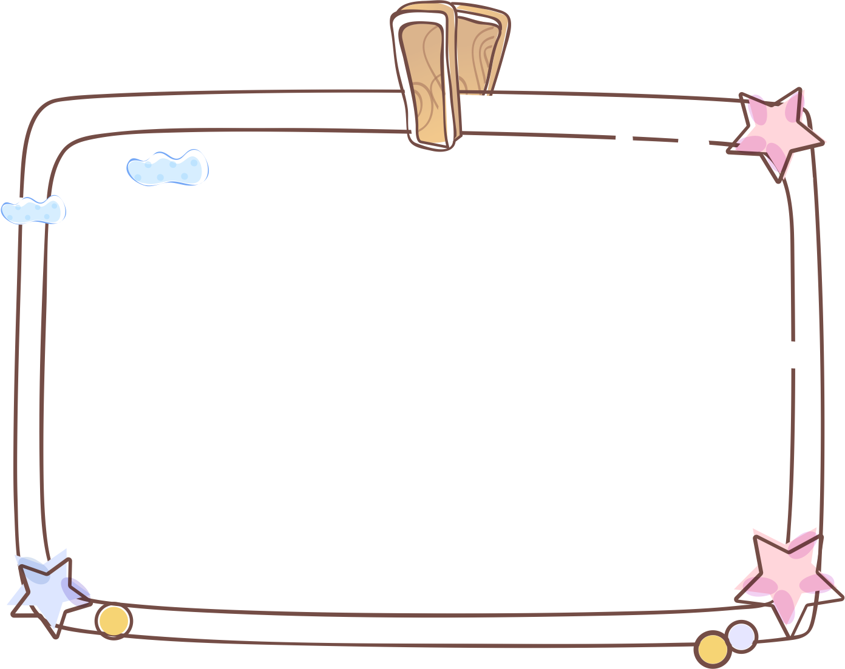
Đọc câu chuyện, bài văn, bài thơ về những hoạt động yêu thích của trẻ em (Xem phim, xem xiếc, tham quan…)

Slide 39
Chia sẻ về bài đọc
Điều đáng nhớ
Tên bài
Nội dung bài
Việc nên làm
Tác giả

Slide 40
Hoàn thành Phiếu đọc sách của em
PHIẾU ĐỌC SÁCH CỦA ___________
Ngày đọc
Tên bài
Tác giả
Hoạt động được nói đến trong bài đọc
Chi tiết em thích nhất trong bài
Mức độ yêu thích

Slide 41
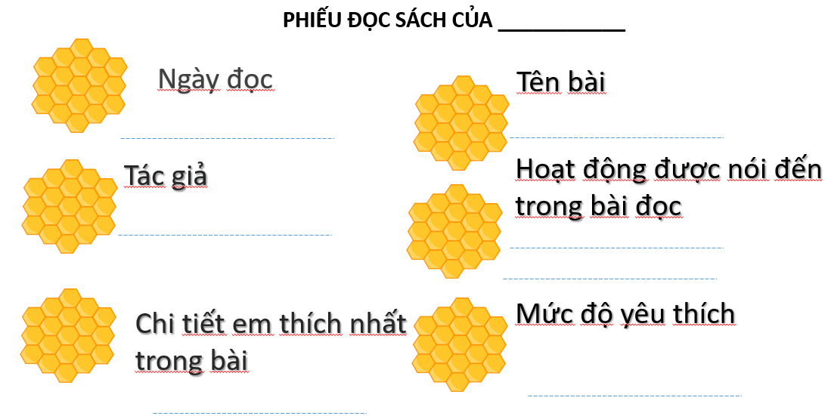
Chia sẻ trước lớp

Slide 42
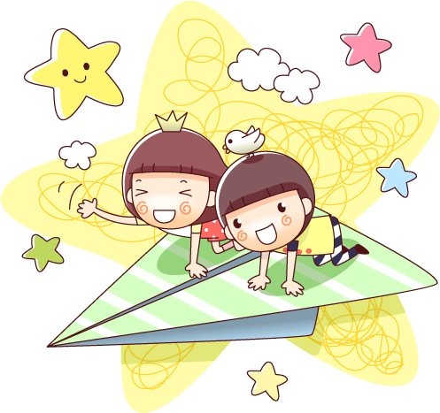
Chia sẻ với bạn về chi tiết em thích nhất trong bài

Slide 43
Câu chuyện bạn đọc có gì thú vị không?
Câu chuyện bạn đọc có tên là gì?

Slide 44
XIN CHÀO VÀ HẸN GẶP LẠI

